Slide 1
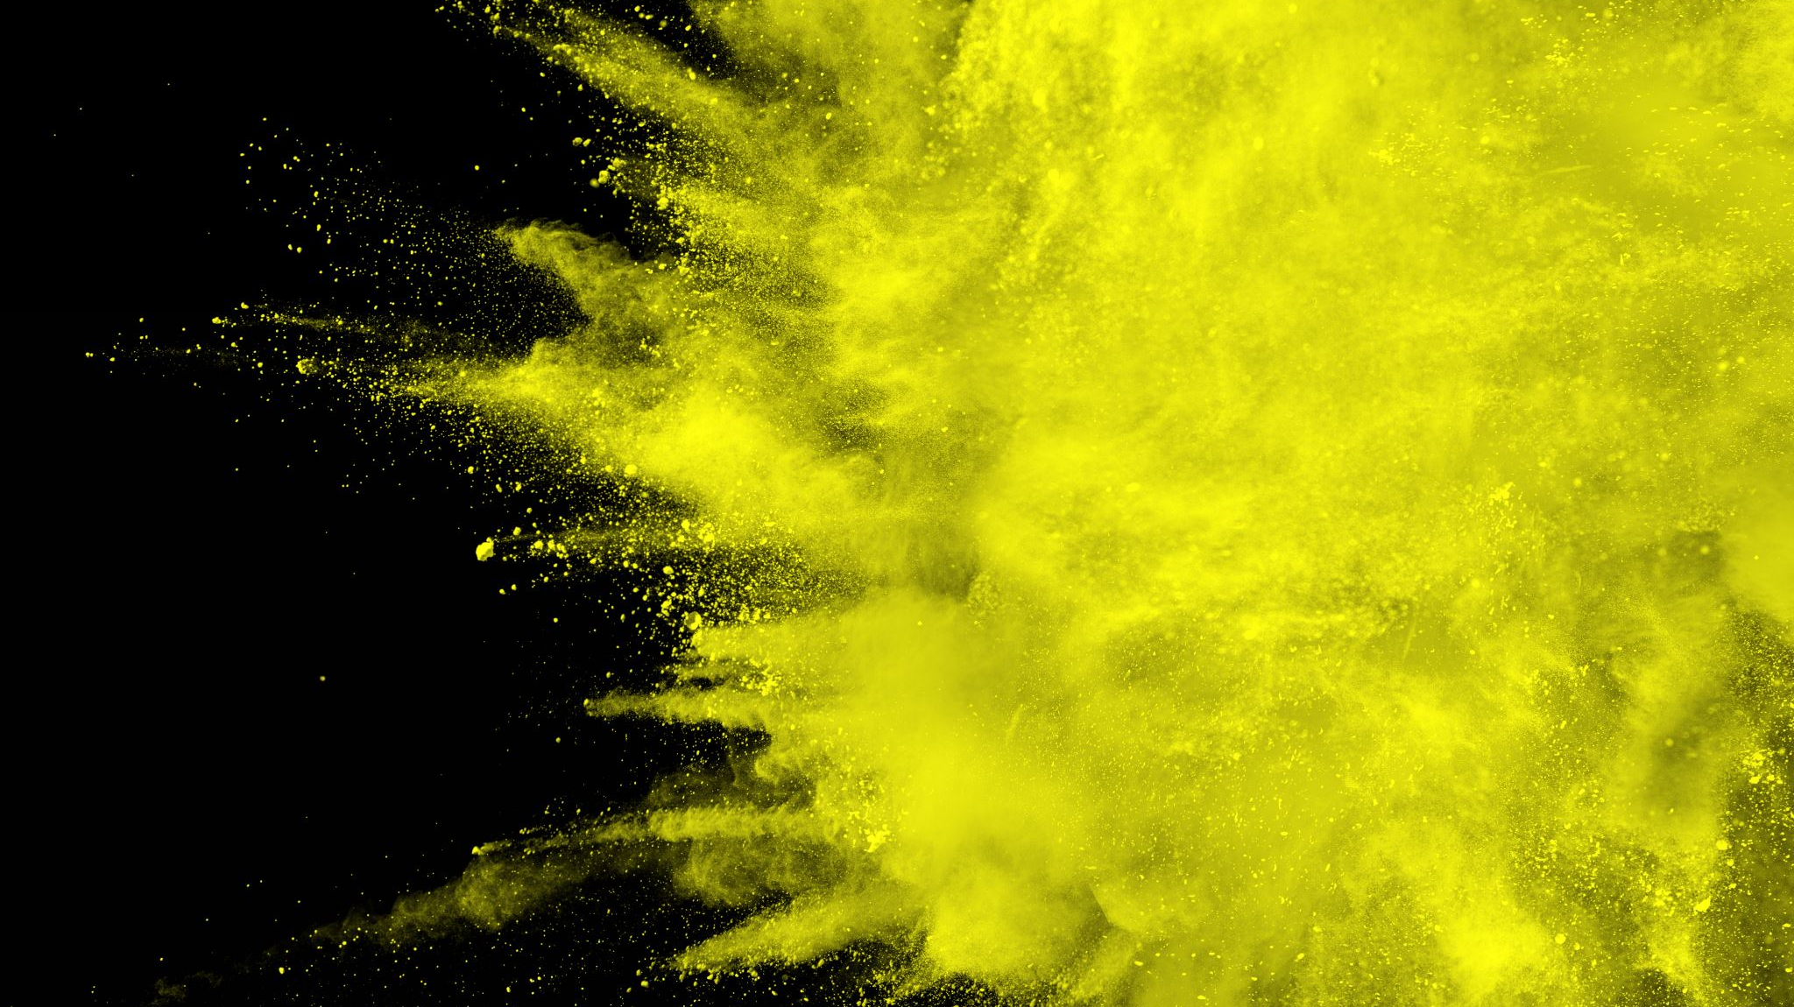
Iacov 4
Notes:
Un discurs contrastant și foarte dur menit sa evidentieze fara rest problem grava a unei biserici aflate in declin.
Discursul iacovin este plin de contrast: elemente ce exclud reciproc – sugerand astfel o dihotomie spirituala cu implicatii foarte grave.
Lipseste expresia: fratii mei.
1. <Fraţii mei, să priviţi ca o mare bucurie când treceţi prin felurite încercări,>
2. <Fraţii mei, să nu ţineţi credinţa Domnului nostru Isus Hristos, Domnul slavei, căutând la faţa omului.>
3. <Fraţii mei, să nu fiţi mulţi învăţători, căci ştiţi că vom primi o judecată mai aspră.>

Slide 2

Iacov 4
vs. 1-3
Diagonistic
Sursa bolii
vs. 11-16
vs. 4-10
Soluții

Slide 3
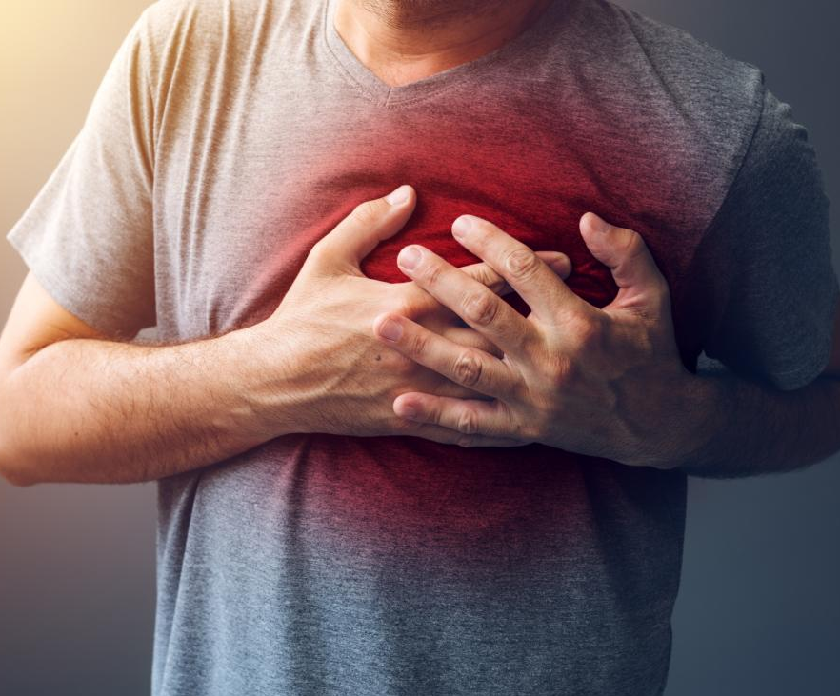

Angiograma spirituală a bisericii evreiești din Diaspora
vs.1-3
Poftele, Invidia, Ura
Lupte și certuri
Boala inimii rele
(personal — relațional — spiritual)
Notes:
Iacov evidentiaza in primele 3 versete dezarcordul dintre credinta si faptele credintei aducand auditoriul in fata fenomenului, deja instalat in constiinta comportamentului lor, si anume: boala incurabila a inimii lor indreptata spre rau – gandul de a risipi harul in poftele firii.
Iacov constata prin acesta radiografiere un lucru cumplit de grav: parazitarea intregului trup prin inmultirea celulelor canceroase – poftele, invidiile, ura fata de aproapele.

Slide 4
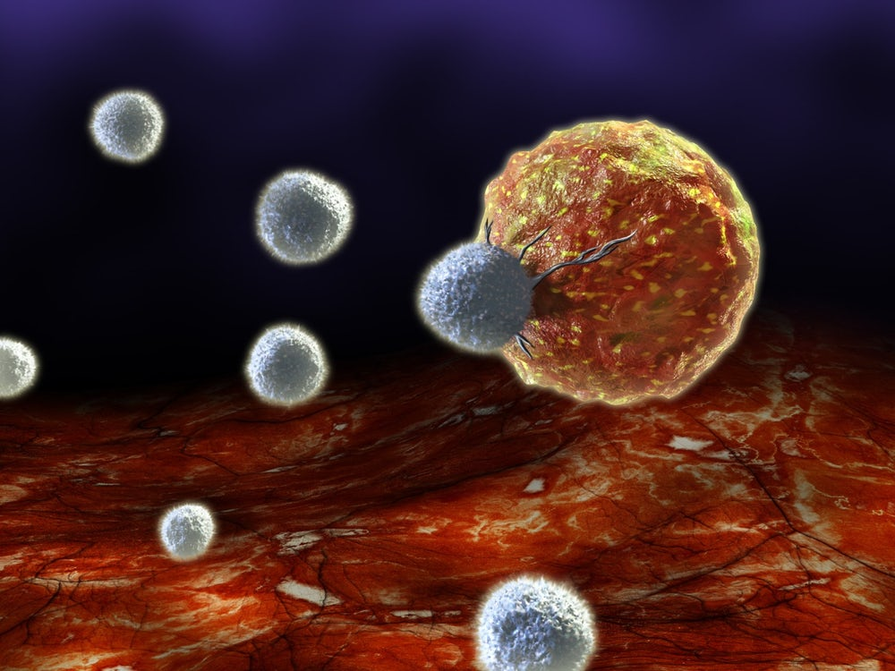
Prietenia cu lumea: cancerul ”inimii împărțite”.
vs.11-16
Vorbirea de rău
sau judecata împotriva aproapelui
sursa bolii
Lauda de sine
sau autosuficiența
Notes:
Sursa bolii spirituale ce a parazitat intreaga biserica din Diaspora scoate la lumina un lucru extrem de grav: autodistrugerea. Trupul se lupta cu el insusi, madularele infestate devinind celule canceroase ce devoreaza tot ce ating in cale, ele insale fiind la un pas de moarte.
1. Judecând pe celălalt judeci Legea lui Dumnezeu....deci judeci pe Dumnezeu, deci Îl vorbești de rău pe Dumnezeu.
2. Pe fondul suficienței de sine se crează iluzia că totul îți merge bine, nu mai depinzi de nimeni și de nimic, în anumite împrejurări cei apropiați încep să te deranjeze, descoperi că ai putea fi chiar un mic „dumnezeu” de care cei din jur să depindă sau la care să se închine etc.

Slide 5
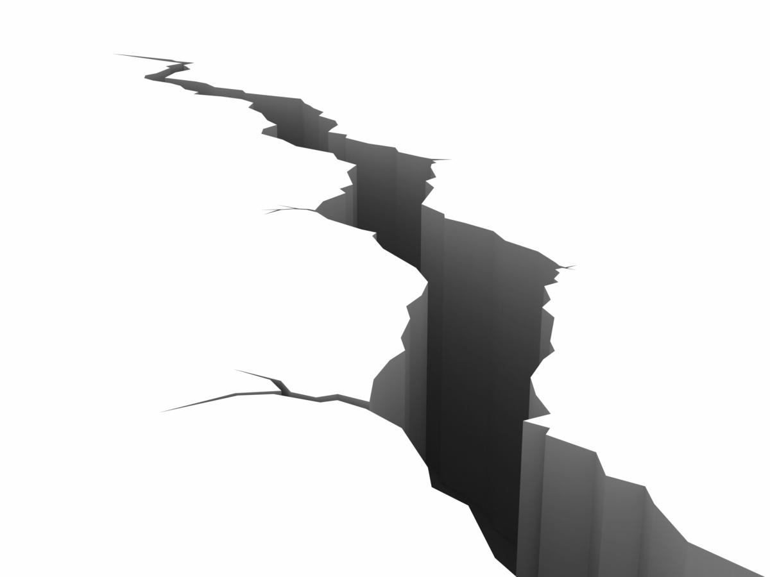
Cine știe să facă binele și nu-l face...va muri negreșit.
vs.4-10
Supuneți-vă,
împotriviți-vă,
apropiați-vă,
curățiți-vă,
Apropriere
simțiți-vă ticăloșenia,
vs.
tânguiți-vă,
Îndepărtare
plângeți,
întristați-vă...
Smeriți-vă,
păcătoșilor!
Notes:
Iacov priveste la un organism viu cum se dezintegreaza sub ochii lui. Ce om sanatos la cap ar sta sa vada cum o persoana draga se stinge de moarte sub ochii lui si nu ar lua masuri sa o salveze?
Acest lucru il face Iacov, cautand cu toata dragostea si autoritatea de parinte spiritual sa resusciteze bolnavul de langa el, dandu-i ultima sansa sa recunoasca un singur lucru: ca are nevoie de vindecare.
Indepartarea de rau creaza un alt fenomen spiritual – prezenta lui Dumnezeu il face pe cel rau sa tremure de frica si sa fuga. . În ziua judecăţii, scuza că nu au făcut nici un rău se va dovedi insuficientă. Sustragerea deliberată de la datoria cunoscută este răzvrătire directă împotriva voinţei lui Dumnezeu. Faptul acesta amplifică dificultatea care îl confruntă pe omul nehotărât şi nestatornic, pseudoreligios, cu credinţa moartă şi firesc.
Un alt fenomen care dovedeste instaurarea cancerului in trupul bisericii din Diaspora – cunoasterea binelui. Iacov nu mai pare atat de sigur ca biserica mai are reperul binelui. De aceea, precum avertismentul Mantuitorului dat unei biserici apostate, Iacov desparte apele in doua – cine vrea sa faca binele sa il faca, cine nu, sa ramana in pacat in continuare (deci sortit mortii). Problema e grava, incat nu mai e loc de sfaturi. Sunt directii clare, cu sens unic: ori te aproprii de Dumnezeu, ori de cel rau…
Nu mai e timp de dialog. Iacov se foloseste de toata autoritatea apostolica si avertizeaza bolnavul de cancer ca zilele ii sunt numerate – avand o singura sansa de supravetuire: sa iasa din starea de pacat. Cum? Smerindu-se inaintea lui Dumnezeu si recunoscandu-si ticalosenia.

Slide 6
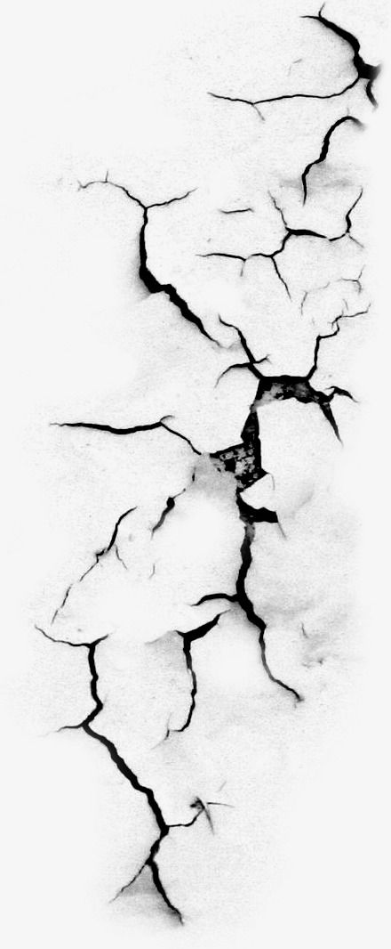

Ezechia: drama nufărului din mocirlă.
Fiul lui Ahaz și al Abiei (fiica preotului Zaharia)
29 de ani de domnie (728-699 î.H.)
Cel mai mare reformator religios al timpului său
Un bun ascultător și iubitor de înțelepciune
Un iscusit strateg și administrator
Un opozant important al regimului asirian
Cu toate acestea...
Notes:
Diavolul s-a luptat din răspunteri să frângă încrederea lui Ezechia în Dumnezeu. Și aproape că a fost învins de credinta lui Ezechia. Aproape…
Ezechia vs. Ilie vs. Iona – Ezechia refuza sa moara (fata de protestul lui Ilie, Iona – care doresc sa moara, fiind si aceasta o forma de mandrie)
Seductia Egiptului, a propriilor realizari si atotsuficienta frang destinul cristic pe care putea sa il aiba acest mare imparat din Iuda. Iar din semintele lui se naste un Manase, care murdaresc din nou apele constiintei poporului evreu…dar mult mai grav si pe termen lung.

